Slide 1








Chào mừng thầy cô và các em đến với môn Tiếng Việt

Slide 2
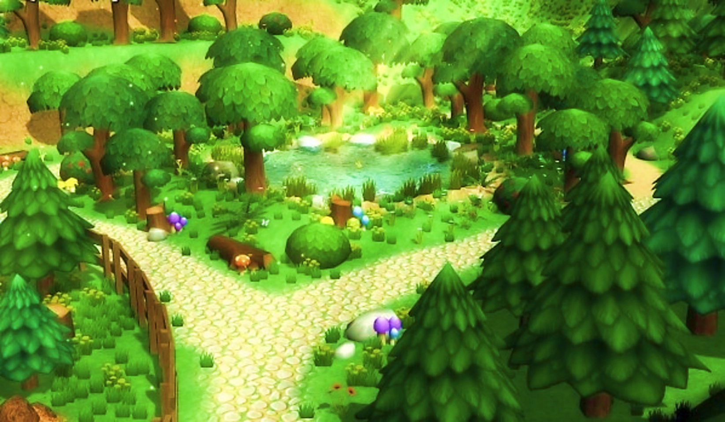










BAY LÊN NÀO

Slide 3

Con giúp các con vật thực hiện ước mơ bay lên bầu trời cao bằng cách đọc đúng tất cả các âm, tiếng, từ , câu sau.

Slide 4
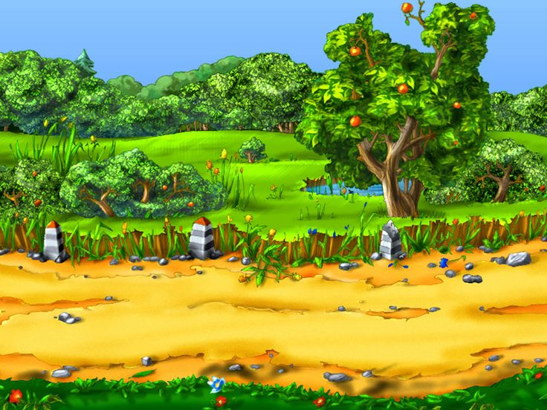







rướn
vượn
ương
lươn
ươn
sườn
hướng

Slide 5



oe
Các loài hoađua nhau khoe
sắc.
oa

Slide 6
Bài 74:
oa oe
Giáo viên: …………………….

Slide 7
Tiết 1

Slide 8

Bài
74
2
Đọc
oa
oe
h
oa
hoa

Slide 9
2
Đọc
oa
oe
h
oa
hoa
hòa
loa
tỏa
xóa
khỏe
loe
lóe
xòe

Slide 10

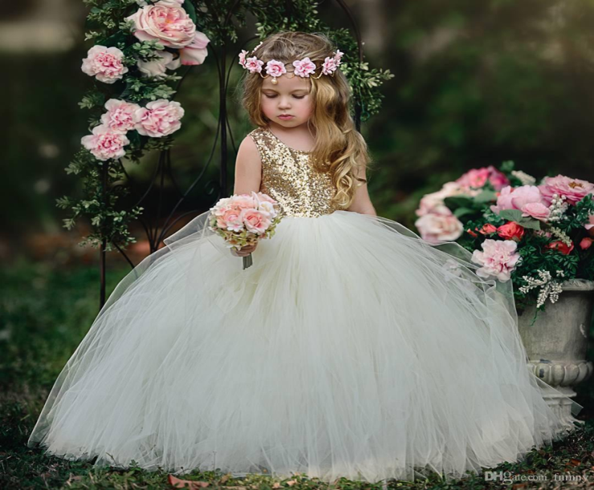
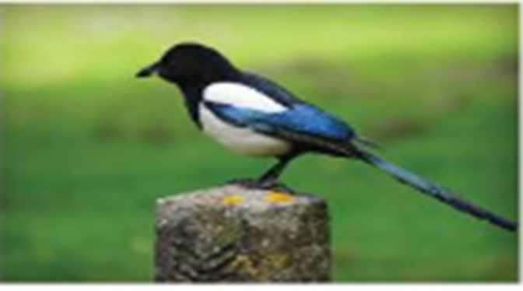
a
2
Đọc
Nối tranh với các từ sau
váy xoè
đóa hoa
chích chòe

Slide 11


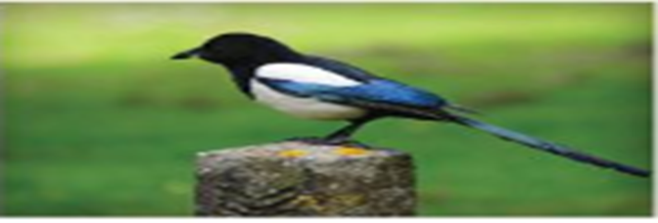
oa
2
oe
Đọc
h
oa
hoa
hòa
loa
tỏa
xóa
khỏe
loe
lóe
xòe
đóa hoa
váy xoè
chích chòe

Slide 12
2. Đọc
Ai nhanh hơn!
Hãy tìm tranh có từ chứa vần oa và đoán từ đó
Hãy tìm tranh có từ chứa vần oe và đoán từ đó

Slide 13
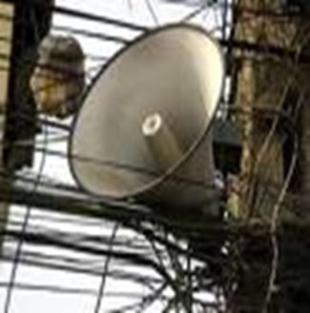
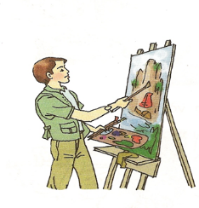
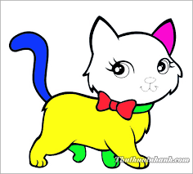
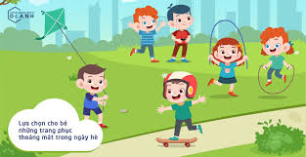
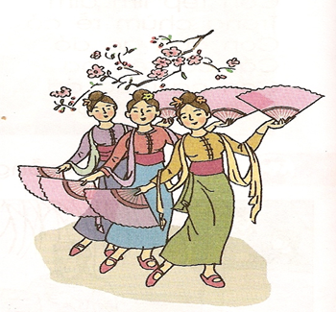
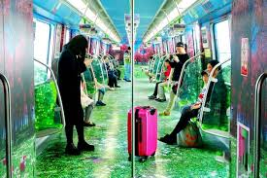
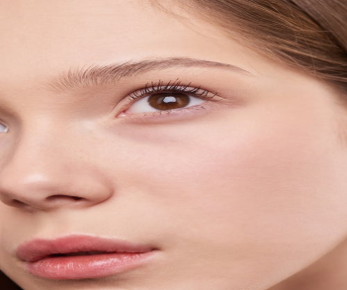

2. Đọc
Ai nhanh hơn!
oa
oe
cái loa
con mèo
họa sĩ
múa xòe
Sách giáo khoa
tròn xoe
toa tàu
mạnh khỏe

Slide 14
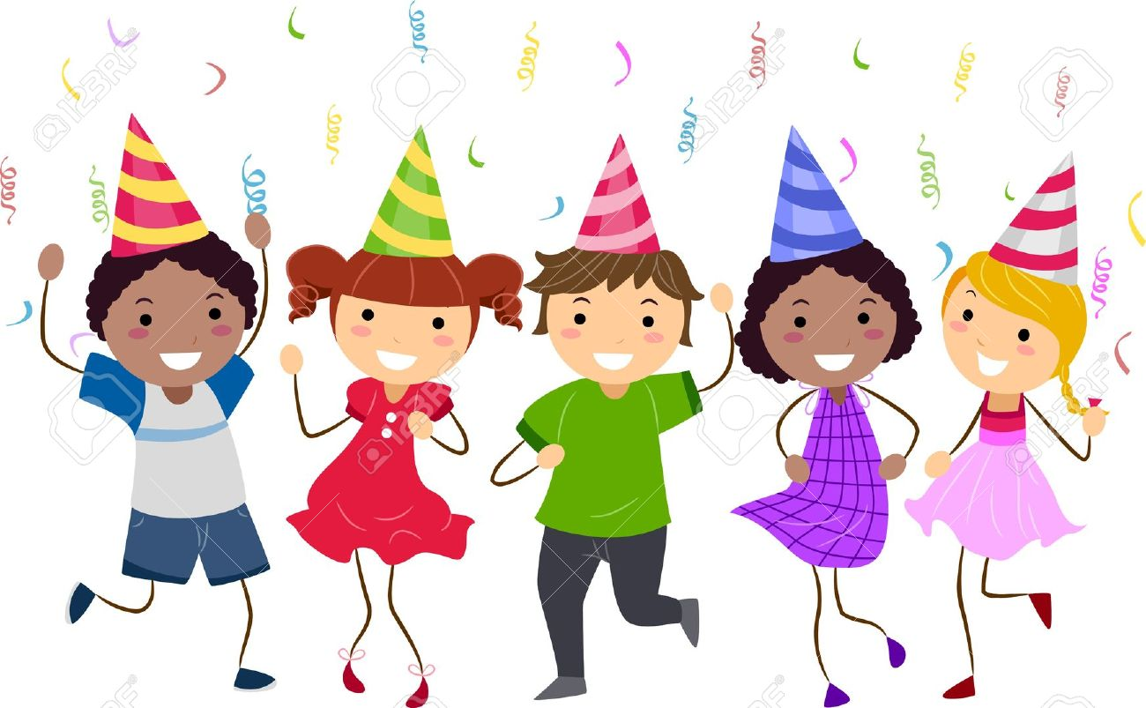



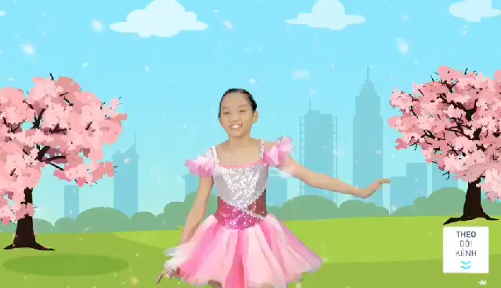
thư gi·n nhÐ!

Slide 15

3. Viết

Slide 16

3. Viết

Slide 17

3. Viết
đóa hoa
chích chòe

Slide 18
Tiết 2

Slide 19
3. Viết
oa
oe
đóa hoa
chích chòe

Slide 20



4. Đọc
Tết đến, hoa đào khoe sắc hồng tươi, hoa mai vàng nở rộ. Hè sang hoa phượng bừng lửa đỏ, cháy rực cả góc trời. Cuối thu, hương hoa sữa nồng nàn, ngát thơm từng góc phố. Cuối đông, hoa cải trải thảm vàng rực rỡ bên sông. Những sắc hoa, hương hoa làm đẹp thêm cho cuộc sống.

Slide 21

Hoa cải thường nở vào mùa nào?
4. Đọc
Tết đến, hoa đào khoe sắc hồng tươi, hoa mai vàng nở rộ. Hè sang hoa phượng bừng lửa đỏ, cháy rực cả góc trời. Cuối thu, hương hoa sữa nồng nàn, ngọt thơm từng góc phố. Cuối đông, hoa cải trải thảm vàng rực rỡ bên sông. Những sắc hoa, hương hoa làm đẹp thơm cho cuộc sống.

Slide 22
Luyện đọc nhóm 5

Slide 23

5. Nói
Muôn hoa khoe sắc
Em thích loài hoa nào nhất? Vì sao?

